Slide 1
Добро.Центр на базе МБУ «Молодежный центр»
г. Глазов

Slide 2
Направления работы
Осуществление деятельности в рамках социальной франшизы «Добро.Центр»:
Консультирование и регистрация на площадке «Добро.РФ»;
Информирование граждан и организаторов о развитии добровольчества, благотворительности и гражданских инициатив (Школа волонтеров);
Набор волонтерских корпусов на республиканские и городские мероприятия;
Проведение семинара для добровольческих организаций и их руководителей;
Участие специалистов в мероприятиях всероссийского, республиканского и городского уровней.

Slide 3
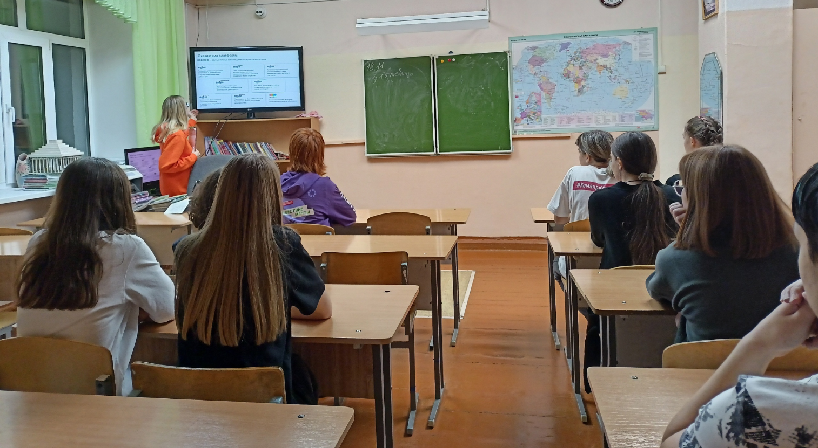
Консультирование и регистрация на площадке «Добро.РФ»

Slide 4
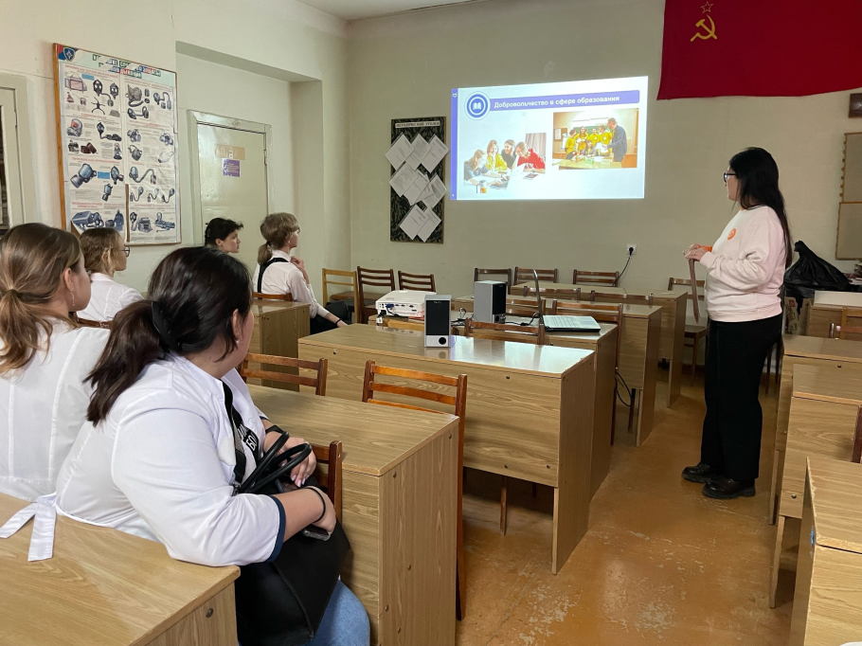
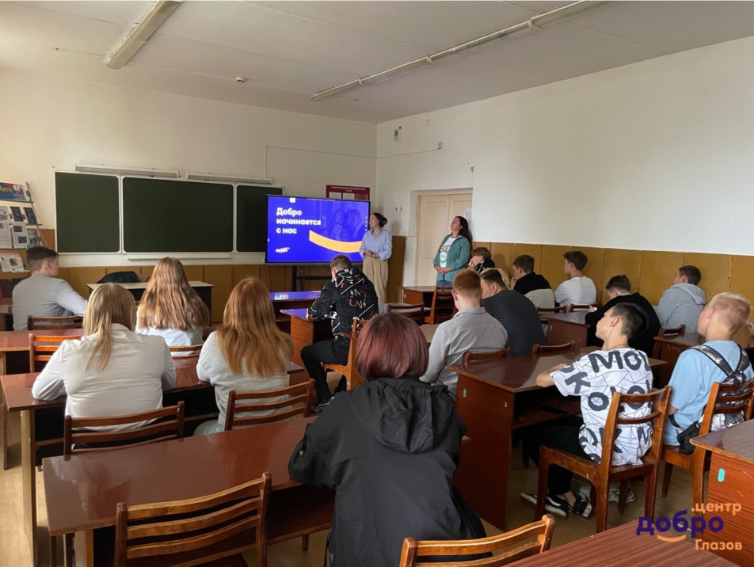
Информирование граждан и организаторов о развитии добровольчества, благотворительности и гражданских инициатив (Школа волонтеров)

Slide 5
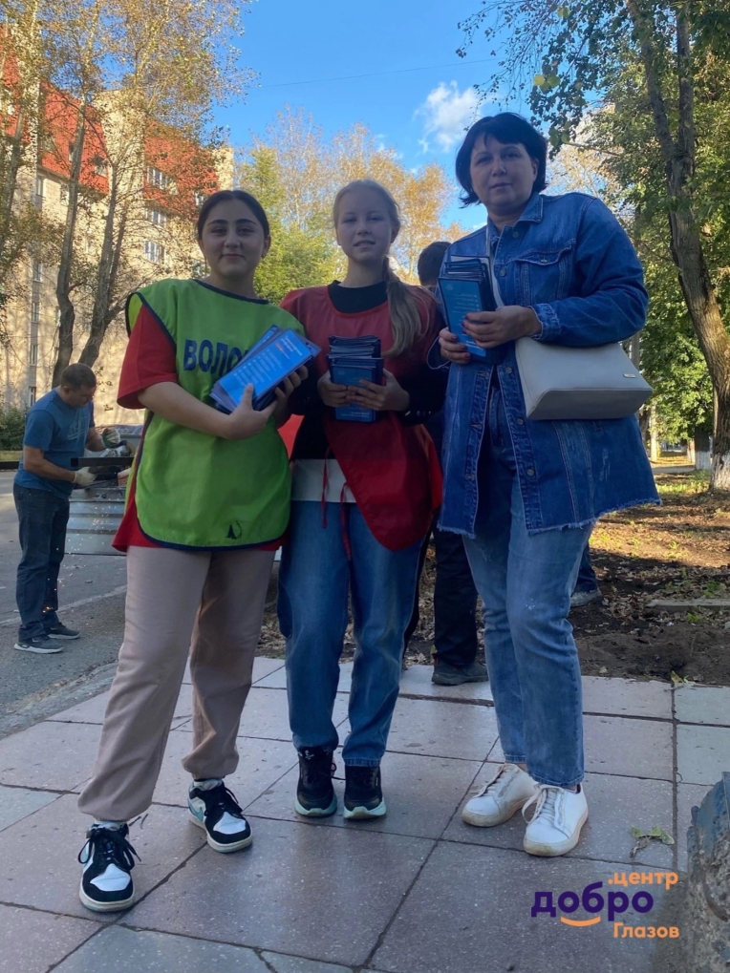
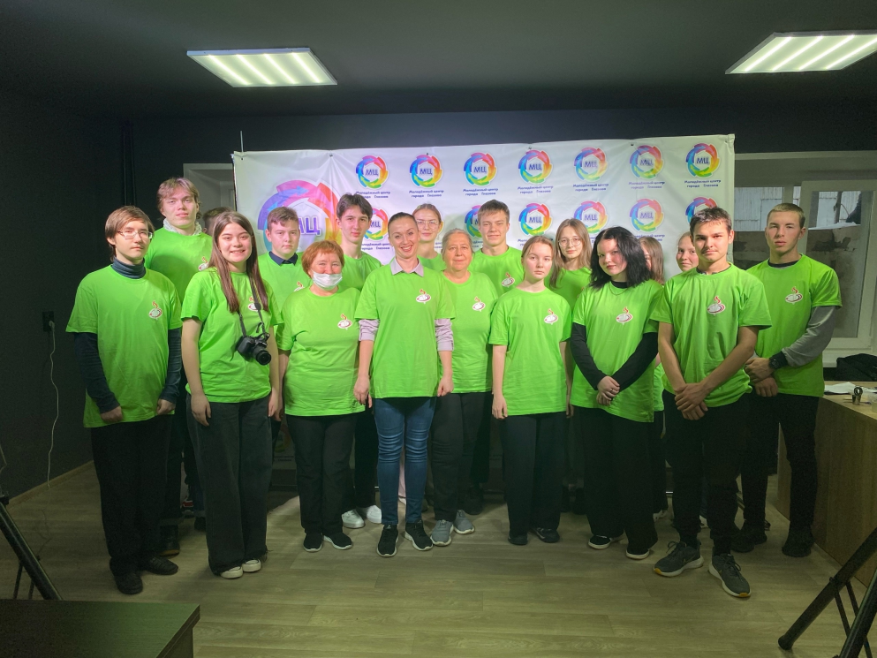
Набор волонтерских корпусов на республиканские и городские мероприятия

Slide 6
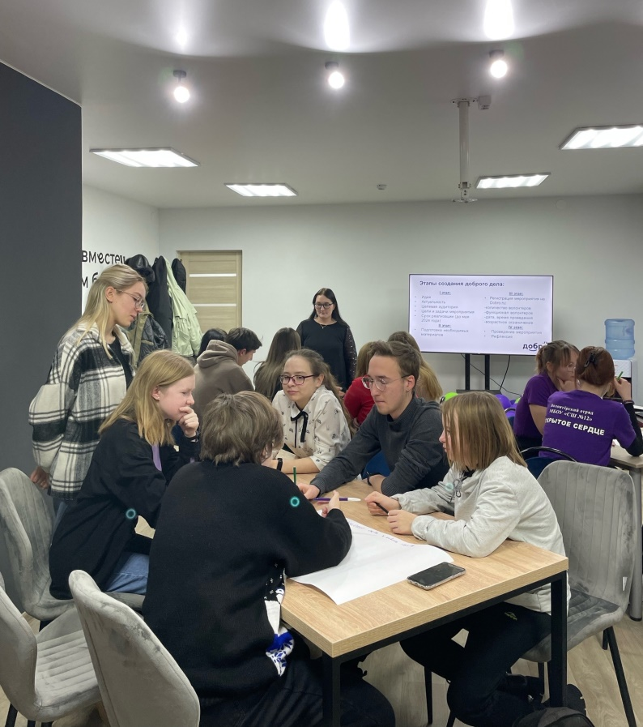
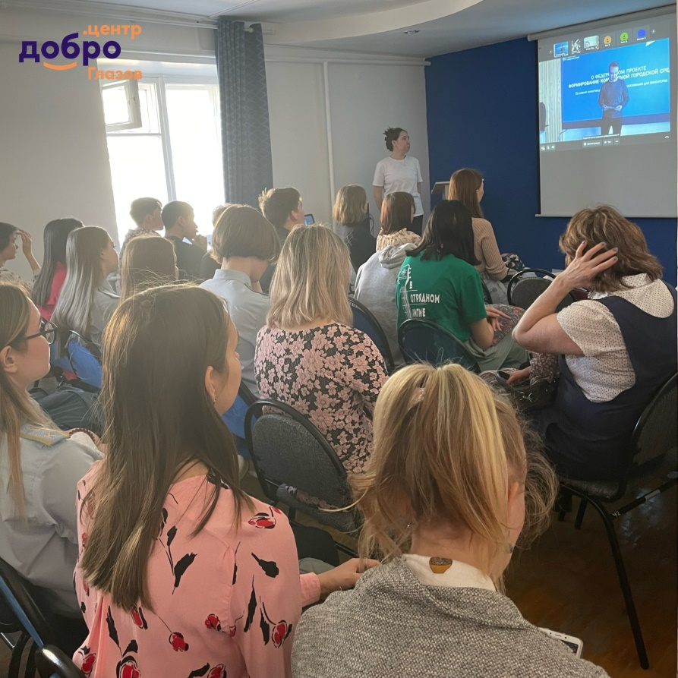
Проведение семинаров для участников добровольческих организаций

Slide 7
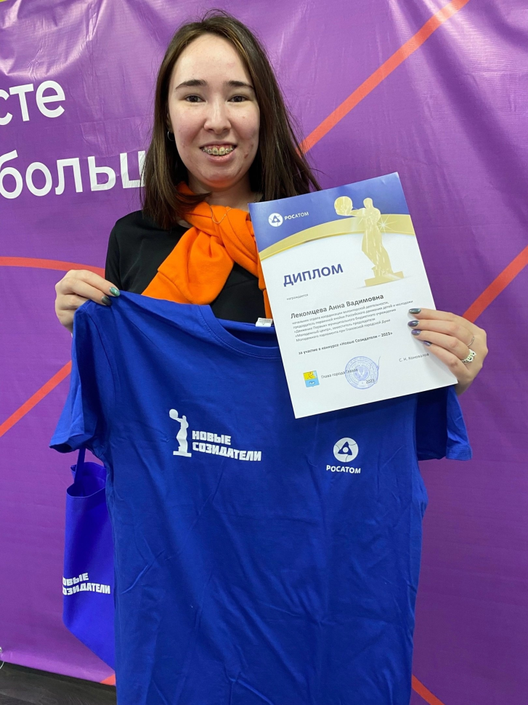
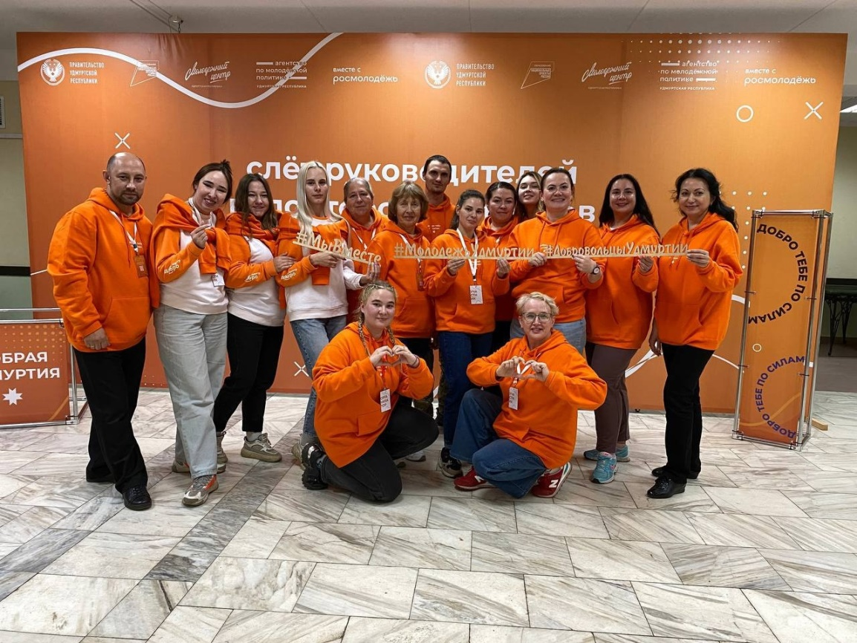
Участие специалистов в мероприятиях всероссийского, республиканского и городского уровней

